Slide 1
КАФЕДРА ФАРМАКОЛОГІЇ ТА ФАРМАКОТЕРАПІЇ
ВІЙСЬКОВА ПІДГОТОВКА ТА ОРГАНІЗАЦІЯ МЕДИЧНОГО ЗАБЕЗПЕЧЕННЯ ВІЙСЬК
(дисципліна за вибором)
для студентів
спеціальності 224 Технології медичної діагностики та лікування

Slide 2
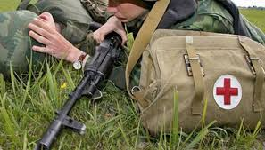
Опис навчальної дисципліни
Всього годин – 90
Кредитів ЕCTS – 3
Аудиторних годин -39
Лекції – 9 годин
Практичних занять – 30 годин
Самостійна робота – 71 годин

Slide 3
Мета навчальної дисципліни
Метою викладання навчальної дисципліни «Військова підготовка та організація медичного забезпечення військ» є навчити здобувачів вищої освіти надавати домедичну допомогу постраждалим в бойових умовах, основам організації медичного забезпечення військ в мирний та воєнний час

Slide 4
Завдання навчальної дисципліни
Основними завданнями навчальної дисципліни «Військова підготовка та організація медичного забезпечення військ» є формування у здобувачів вищої освіти знань, умінь та навичок з основних принципів оцінки стану постраждалих в бойових умовах; надання домедичної допомоги постраждалим і пораненим при невідкладних станах; основ організації медичного забезпечення військ у мирний та воєнний час, організації і порядку проведення лікувально-евакуаційних заходів в залежності від масштабу та характеру санітарних втрат у військах.

Slide 5
Структура навчальної дисципліни
Модуль 1.
Військова підготовка та організація медичного забезпечення військ
Змістовий модуль1
ДОМЕДИЧНА ДОПОМОГА В БОЙОВИХ УМОВАХ
Змістовий модуль 2
ОСНОВИ МЕДИЧНОГО ЗАБЕЗПЕЧЕННЯ ВІЙСЬК

Slide 6
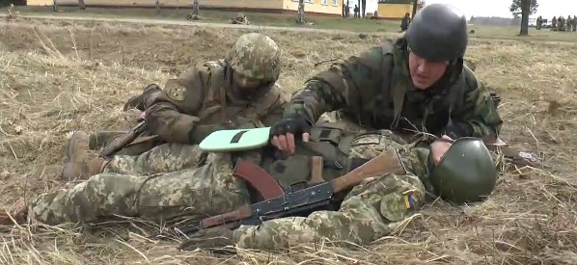
ЗНАТИ
Результати навчання
Знати законодавчу базу щодо надання домедичної допомоги, зокрема закон України «Про екстрену медичну допомогу».
Мати спеціалізовані знання про невідкладні стани людини; принципи надання домедичної допомоги в умовах бойових дій.
Знати систему лікувально-евакуаційного забезпечення військ.
Знати організацію забезпечення медичною технікою та майном в мирний і воєнний час;
Знати систему нормування та порядок розрахунку потреби у медичному майні;
Знати організацію захисту медичного майна від зброї масового ураження;
Знати порядок формування та роботи з комплектами медичного майна;
Знати технологію виготовлення лікарських препаратів в польових умовах з використанням комплектно-табельного оснащення.

Slide 7
Результати навчання
ВМІТИ:
Вміти визначити невідкладні стани; принципи та тактику надання домедичної допомоги.
Вміти надавати домедичну допомогу при невідкладному стані під час бойових дій.
Вміти організувати зберігання та контроль якості лікарських засобів спеціального призначення.
Вміти організувати захист медичного майна від зброї масового ураження
ВОЛОДІТИ:
Проводити оцінку стану постраждалих при надзвичайних ситуаціях техногенного і природного характеру і в бойових умовах.
Надавати домедичну допомогу постраждалим і пораненим при невідкладних станах.
Проводити організацію медичного забезпечення військ в мирний та воєнний час.

